Slide 1
NoSQL Datenbanken
Robin Reyer, Fynn Weyrich, Florian Hase, Maik Kebernik, Matthias Biermanns

Slide 2

Agenda
Allgemeine Unterschiede von NoSQL und SQL
Bekanntesten Varianten von NoSQL Datenbanken
Wann benutze ich welche Datenbank?

Slide 3

Unterschiede von NoSQL und SQL
Matthias Biermanns, SAP
13.11.2020

Slide 4

NoSQL und SQL
NoSQL: Not only SQL
NoSQL und SQL nicht auf einer Stufe mit DB-Modellen
NoSQL für nicht relationale Datenbanken
Viele Unterschiede die abhängig vom DB-Modell sind
Dennoch 4 Hauptunterschiede

Slide 5

4 Hauptunterschiede
Collections vs Tables:
Speichert auf verschiedene Arten
z.B. als Key-Value Paar oder Graph
Einfügen ohne Änderung der DB Struktur möglich
Bei SQL Datenbanken
→ müssen dafür offline gehen
Normalisierung:
Normalisierung von relationalen DB vermeidet Fehler
Aufwendigere Abfragen / Modellierungen
Höherer Rechenaufwand
Durch Normalisierung statisch
Bsp.: Schreib- und Leseauftrag gleichzeitig:
SQL: muss abwarten bis 1. Auftrag abgeschlossen
NoSQL: liest in dem Moment

Slide 6

4 Hauptunterschiede
Anforderungen an die Skalierung:
Skalierung: Fähigkeit eines Systems zu “wachsen”
NoSQL ermöglicht horizontale Skalierbarkeit
In der Regel mit SQL herausfordernder
Skalierbarkeit auf Kosten von Zeit
SQL muss auf Kopien etc. warten
NoSQL verteilt von Server zu Server
ACID vs. BASE
SQL:
A – Atomic
C – Consistent
I – Isolated
D – Durable
NoSQL:
BA – Basic Availibility
S – Softstate
E – Eventual Consistency

Slide 7

Typen von NoSQL-Datenbanken
Robin Reyer, SAP
13.11.2020

Slide 8
Key – Value basierte Datenbanken
Redis (Salvatore Sanfillippo)
Aerospike (Aerospike)

Slide 9
Innerhalb einer Collection
ist verbunden mit
Key
Value
Key-Value
Notes:
Wertepaare innerhalb der Collection
Jeder Key (Schlüssel) hat einen Value (Wert)
Beispiel: Datenbank der DHBW in der Students collection
Angabe der Matrikelnummer → Robin Reyer Wert

Slide 10
Collection: students
ist verbunden mit
Key
Value
{
“name“: “Robin Reyer”,
“age”:”17”,
“favColor”:”epic purple”
}
1275865
Key-Value
Notes:
Wertepaare innerhalb der Collection
Jeder Key (Schlüssel) hat einen Value (Wert)
Beispiel: Datenbank der DHBW in der Students collection
Angabe der Matrikelnummer → Robin Reyer Wert

Slide 11
Dokumentenbasierte Datenbanken
MongoDB (MongoDB, Inc.)
CouchDB (Apache Software Foundation)

Slide 12
Innerhalb einer collection
{
“attribute1”:”value1”,
“attribute2”:”value2”,
“attribute3”:”value3”,
“attribute4”:”value4”,
“attribute5”:”value5”,
}
Document
Notes:
Keine Wertepaare
Collections sind Sammlungen von Dokumenten
Jedes Dokument hat eine einzigartige ID

Slide 13
Collection: students
{
“_id”:”5063114bd386d”,
“matrNr”:”1275865“,
“name“: “Robin Reyer”,
“age”:”17”,
“favColor”:”epic purple”
}
Document
Notes:
Keine Wertepaare
Collections sind Sammlungen von Dokumenten
Jedes Dokument hat eine einzigartige ID

Slide 14
Collection: students
Collection: company
{
“_id”:”5063114bd386d4”,
“matrNr”:”1275865“,
“name“:“Robin Reyer”,
“age”:”17”,
“favColor”:”epic purple”,
“company”:“6f35bd826f47e9a”
}
{
“_id”:”6f35bd826f47e9a”,
“name”:”SAP“,
“corpForm“:“SE”,
“hqLocation”:”Walldorf”
}
Document
Notes:
Man kann auf andere Dokumente verweisen
Company-Feld ist eine _id, hier vom Dokument mit dem Namen „SAP“
Innerhalb einer Collection und übergreifend möglich

Slide 15
Ein Dokument finden:
Codebeispiele in
MongoDB
let result = db.students.findOne({
"age":"17"
});
Ein Dokument erzeugen:
Mehrere Dokumente finden:
db.students.insert({
"name":"Fynn Weyrich",
"age":"18"
});
let results = db.students.find({
"company":"6f35bd826f47e9a"
});
Document
Notes:
Beispiele in MongoDB
Ein Dokument finden: db.(collection).findOne({ query })
Mehrere Dokumente finden: db.(collection).find({ query })
Dokument erzeugen: db.(collection).insert({ document })

Slide 16

Graphdatenbanken
Maik Kebernik, SAP
13.11.2020

Slide 17
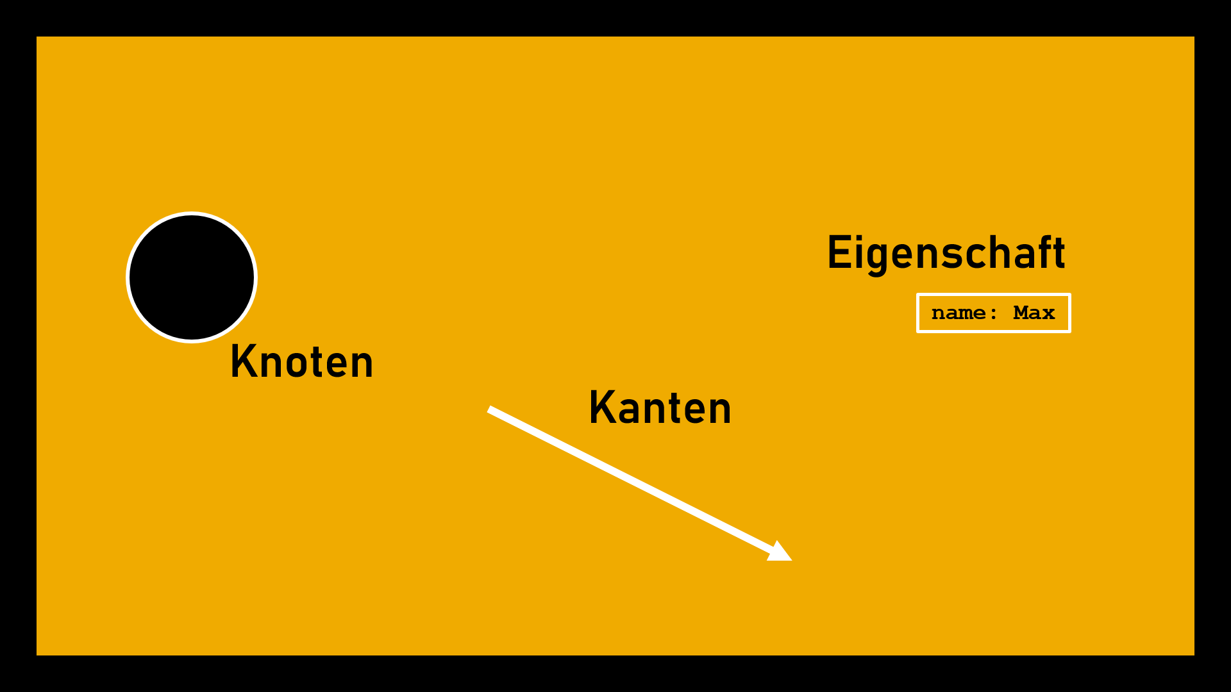
Aufbau
2020 SAP SE or an SAP affiliate company. All rights reserved. ǀ
17

Slide 18

Arten von Graphen
Ungerichteter Graph
2020 SAP SE or an SAP affiliate company. All rights reserved. ǀ
18

Slide 19

Arten von Graphen
Ungerichteter Graph
Gerichteter Graph
2020 SAP SE or an SAP affiliate company. All rights reserved. ǀ
19

Slide 20

Arten von Graphen
Ungerichteter Graph
Gerichteter Graph
Multigraph
2020 SAP SE or an SAP affiliate company. All rights reserved. ǀ
20

Slide 21

Arten von Graphen
Ungerichteter Graph
Gerichteter Graph
Multigraph
Pseudograph
2020 SAP SE or an SAP affiliate company. All rights reserved. ǀ
21

Slide 22

Arten von Graphen
2020 SAP SE or an SAP affiliate company. All rights reserved. ǀ
22

Slide 23
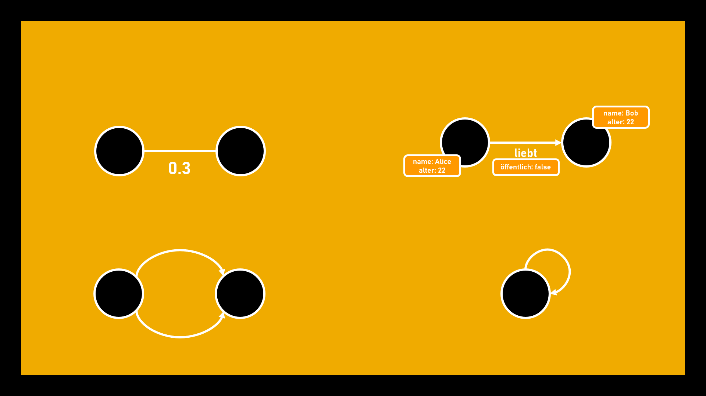
Arten von Graphen
2020 SAP SE or an SAP affiliate company. All rights reserved. ǀ
23

Slide 24
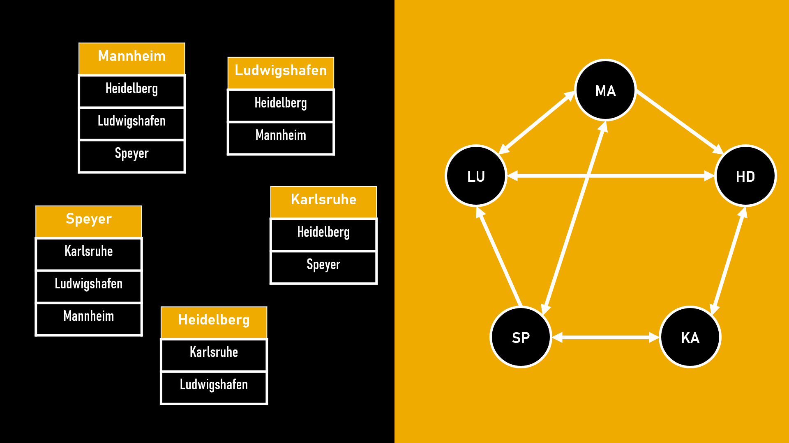
Arten von Graphen
2020 SAP SE or an SAP affiliate company. All rights reserved. ǀ
24

Slide 25
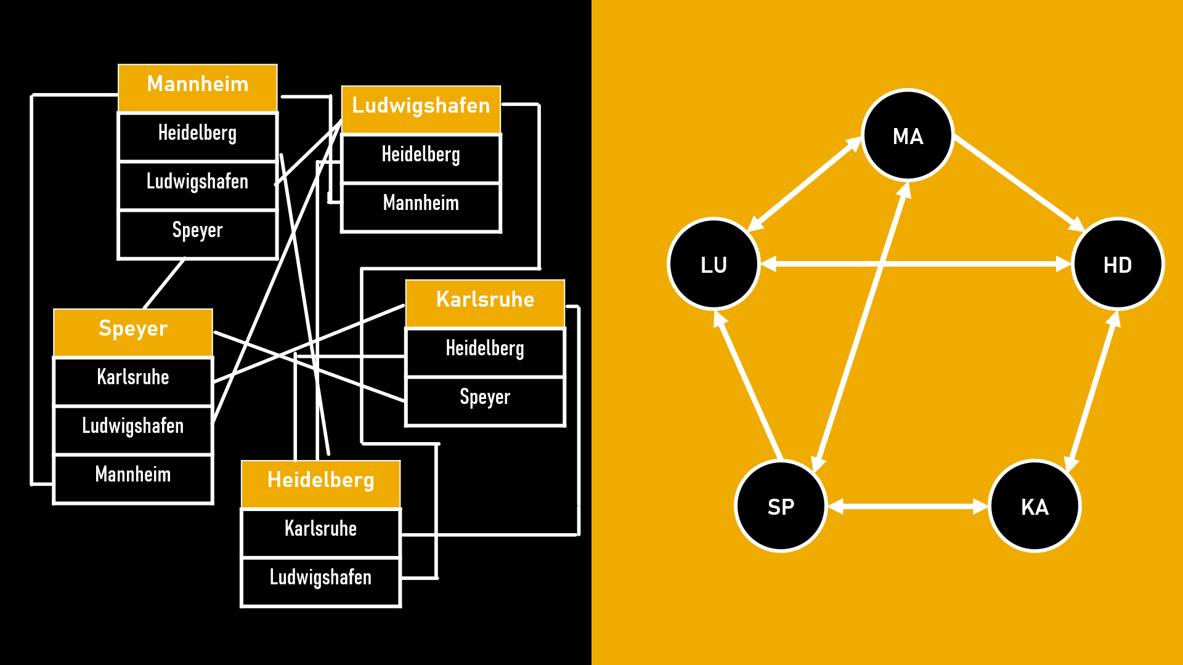
Arten von Graphen
2020 SAP SE or an SAP affiliate company. All rights reserved. ǀ
25

Slide 26
Graphdatenbanken
Neo4j
Amazon Neptun
SAP Hana Graph
OrientDB

Slide 27
Graphdatenbanken
Neo4j & Cypher
Amazon Neptun
SAP Hana Graph
OrientDB

Slide 28

Beispiel Code
name: Max
geburtsort_von
Person
Stadt
Dorf
wohnt_in
verbunden
MATCH
(s1:Stadt)-[:geburtsort_von]->(p1:Person {name: Max} )-[:wohnt_in]->(d1:Dorf)<-[:verbunden]-(s1)
RETURN
d1

Slide 29
Beispiel Code
name: Max
geburtsort_von
Person
Stadt
Dorf
wohnt_in
verbunden
MATCH
(s1:Stadt)-[:geburtsort_von]->(p1:Person {name: Max} )-[:wohnt_in]->(d1:Dorf)<-[:verbunden]-(s1)
WHERE
s1.name=Ulm
RETURN
d1

Slide 30

Spaltendatenbanken
Florian Hase, SAP
13.11.2020

Slide 31

Spaltendatenbank a.k.a
Column database
Column family database
Column oriented database
Wide column store database
Wide column store
Columnar database
Columnar store

Slide 32

Shop-Tabelle
lName | fName | e-mail | member-id | membership | order-id
Mustermann | Max | max@mustermann.com | S-362718 |  | O-315855
Mustermann | Max | max@mustermann.com | S-362718 |  | O-356125
Muster |  |  | P-893718 | premium | O-235689
… | … | … | … | … | …
row | lName
1 | Mustermann
2 | Mustermann
3 | Muster
row | e-mail
1 | max@mustermann.com
2 | max@mustermann.com
row | membership
3 | premium

Slide 33
Aufbau einer Column Family
Column Family
Column
Column
Column
Column
Name1
Name2
Name3
NameN
Row Key1
Value
Value
Value
Value
(Timestamp)
(Timestamp)
(Timestamp)
(Timestamp)
Column
Column
Column
Name1
Name5
NameM
Row Key2
Value
Value
Value
(Timestamp)
(Timestamp)
(Timestamp)

Slide 34
Beispiel einer Column Family
customer
lName
fName
e-mail
member-id
1
Mustermann
Max
max@muster.com
S-362718
(1605273740)
(1605273740)
(1605273740)
(1605273740)
lName
fName
e-mail
member-id
2
Mustermann
Max
max@muster.com
S-362718
(1605273740)
(1605273740)
(1605273740)
(1605273740)
lName
membership
member-id
3
Muster
premium
P-893718
(1605014782)
(1605014782)
(1605014782)

Slide 35

Run Length Optimization
customer
lName
fName
e-mail
member-id
1-2
Mustermann
Max
max@muster.com
S-362718
(1605273740)
(1605273740)
(1605273740)
(1605273740)
lName
membership
member-id
3
Muster
premium
P-893718
(1605014782)
(1605014782)
(1605014782)
Keine Normalisierung
Notes:
1 row number; 2 repetitions
Wenn in unserem Beispiel nach 3 in 4 wieder eine Bestellung von Max Mustermann hereinkommt -> row key 4.

Slide 36
Aufbau der Datenbank
Keyspace
Column Family
Column Family
Column Family

Slide 37
Aufbau der Datenbank
Shop
delivery
costumer
product

Slide 38
Codebeispiele
Summe einer Spalte:
SELECT SUM(Gehalt) FROM tabelle;
Ändern aller Einträge einer Spalte:
UPDATE tabelle SET Gehalt = Gehalt * 1.03;

Slide 39

Vor- und Nachteile
Vorteile:
Schnelles Ändern vieler/aller Spalteneinträge
Schnelles Auslesen vieler/aller Spalteneinträge
Speichereffizient durch Run-Lenght-Optimization
Nachteile:
Zeilenweises Auslesen weniger schnell
Zeilenweise Änderungen weniger schnell

Slide 40

Implementierungen
Proprietär:
SAP HANA
Oracle 12c
Ingres (auch frei verfügbar)
Open-Source:
Apache Cassandra
MariaDB
Notes:
Reines NoSQL bei Cassandra, Rest nutzt nur Prinzip

Slide 41
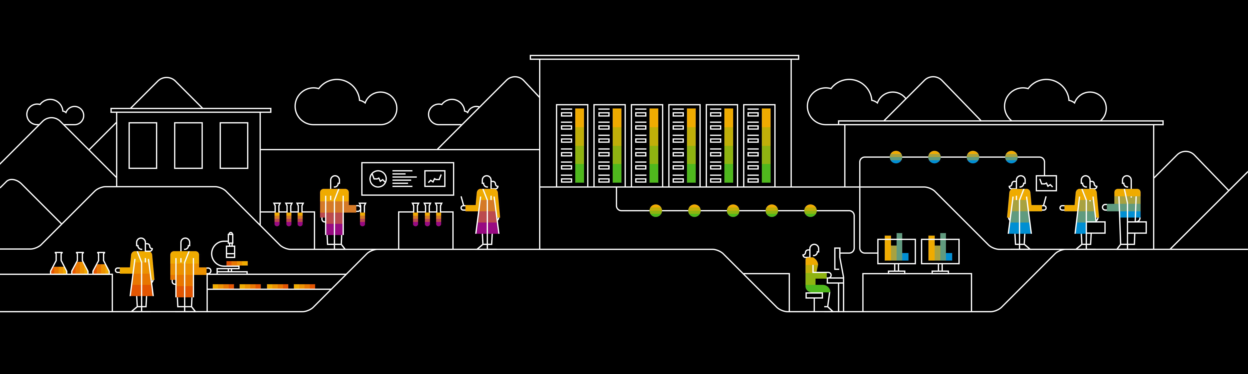
Anwendung von NoSQL-Datenbanken
Fynn Weyrich, SAP 13.11.2020

Slide 42
Vorteile von NoSQL Datenbanksystemen
Spezialisierung auf einzelne Anwendungsfälle
Datenbanksysteme werden häufig durch Zusatzfunktionen ergänzt
Flexibilität im Datenbankschema
Verbindung zwischen Datenbank und Programmiersprache

Slide 43
Was benutzt man wann?

Slide 44
Beispiele
Darstellung von Social Media Daten – (Graphdatenbank | Neo4j)
BI und Data Warehousing – (Column based database | HBase)
Nutzerprofile – (Dokumentenbasierte Datenbank | MongoDB)
Session-Cache – (Key-Value | Redis)
…

Slide 45
Praxis
nosql.fynn-weyrich.de

Slide 46

Danke fürs Zuhöhren.
Florian Hase
Fynn Weyrich
Maik Kebernik
Matthias Biermanns
Robin Reyer
Partner logo

Slide 47
Quellen
Informationen https://www.computerweekly.com/de/feature/NoSQL-auf-dem-Pruefstand-Welche-Anwendungsfaelle-eignen-sich-fuer-die-Datenbank https://www.ionos.de/digitalguide/hosting/hosting-technik/nosql/ https://www.bigdata-insider.de/nosql-datenbanken-im-vergleich-a-666922/ https://www.mongodb.com/nosql-explained/nosql-vs-sql https://cloud.google.com/community/tutorials/horizontally-scale-mysql-database-backend-with-google-cloud-sql-and-proxysql https://www.objectrocket.com/blog/how-to/top-5-redis-use-cases/#:~:text=%20Top%205%20Redis%20Use%20Cases%20%201,and%20set%20operations%20makes%20it%20an...%20More%20 https://docs.aws.amazon.com/documentdb/latest/developerguide/document-database-use-cases.html https://hbase.apache.org/index.html https://www.bigdata-insider.de/big-data-sql-und-nosql-eine-kurze-uebersicht-a-602249/ https://www.ionos.de/digitalguide/hosting/hosting-technik/nosql/ https://cdn1.vogel.de/unsafe/fit-in/1000x0/images.vogel.de/vogelonline/bdb/1219500/1219539/original.jpg http://kejser.org/how-do-column-stores-work/ https://www.dummies.com/programming/big-data/columnar-data-in-nosql/ https://database.guide/what-is-a-column-store-database/ https://www.opensourceforu.com/2017/05/different-types-nosql-databases/ https://www.bigdata-insider.de/grundlagen-der-nosql-datenbank-apache-cassandra-a-512231/ https://docs.mongodb.com/manual/reference/method/db.collection.find/ https://docs.mongodb.com/manual/reference/method/db.collection.findOne/ https://docs.mongodb.com/manual/reference/method/db.collection.insert/ https://www.ionos.de/digitalguide/hosting/hosting-technik/dokumentenorientierte-datenbank/ http://wi-wiki.de/doku.php?id=bigdata:dokumentdb http://wi-wiki.de/doku.php?id=bigdata:keyvaluedb https://www.ionos.de/digitalguide/hosting/hosting-technik/key-value-store/ https://www.bigdata-insider.de/was-ist-eine-graphdatenbank-a-788834/ https://blogs.itemis.com/de/agilit%C3%A4t-statt-performanceprobleme-die-graphendatenbank-neo4j http://wikis.gm.fh-koeln.de/Datenbanken/Graphendatenbank https://de.wikipedia.org/wiki/Neo4j https://de.wikipedia.org/wiki/Graphdatenbank https://docs.datastax.com/en/dse/5.1/dse-dev/datastax_enterprise/graph/using/GSGraphDBs.html https://www.infoworld.com/article/3251829/why-you-should-use-a-graph-database.html https://neo4j.com/docs/getting-started/current/graphdb-concepts/#graphdb-example-graph https://www.ionos.de/digitalguide/hosting/hosting-technik/graphdatenbank/ https://docs.datastax.com/en/dse/5.1/dse-dev/datastax_enterprise/graph/using/GSGraphDBs.html https://wikis.gm.fh-koeln.de/Datenbanken/Graphenmodell SAP Image Library
Bilder
https://upload.wikimedia.org/wikipedia/commons/0/01/DHBW_MA_Logo.jpg (DHBW Logo Folie 44)

